Slide 1

Algoritmo caixeiro viajante e sua complexidade
Carla Braga – rgm 27060268
Taui silva – rgm 31476309
João victor – rgm 26429594

Slide 2
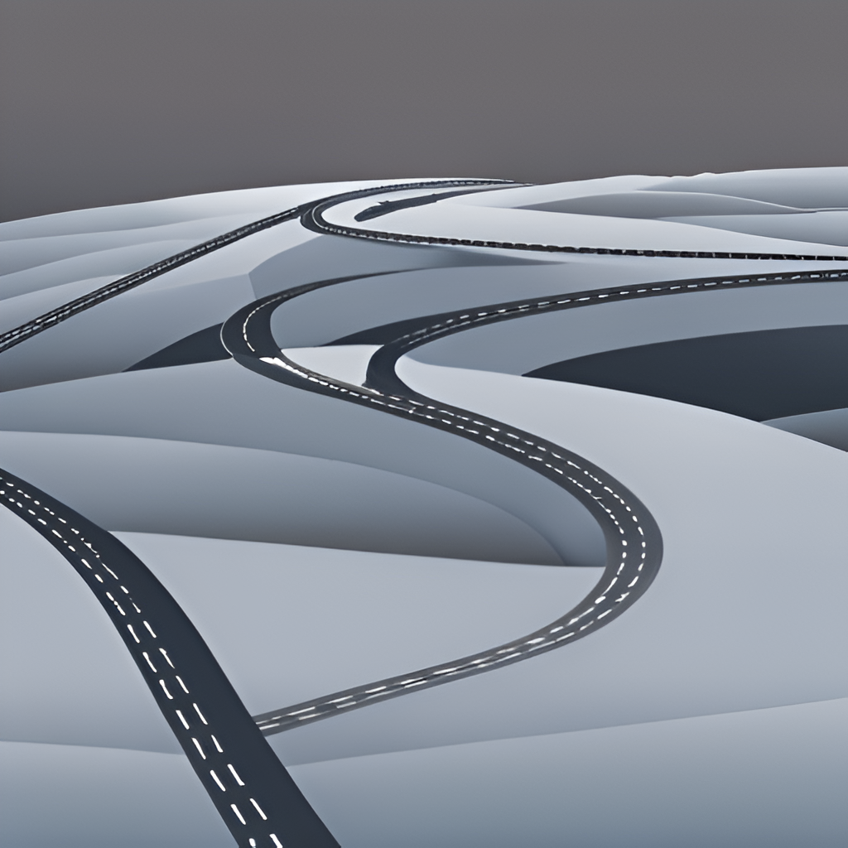
introdução

Slide 3


1.1 Definição do problema
O Problema do Caixeiro Viajante pode ser definido da seguinte maneira: Dado um conjunto de cidades e as distâncias entre os pares das cidades, o objetivo é encontrar o caminho mais curto que visite cada cidade exatamente uma vez e retorne à cidade de origem. Isso significa que o "caixeiro" deseja visitar várias cidades para fazer vendas e, em seguida, retornar ao ponto de partida, minimizando a distância total percorrida. O vendedor deve passar por todas as cidades uma única vez.
Principais características do quebra-cabeça:
- Completude: O caixeiro deve visitar todas as cidades. Não pode deixar nenhuma cidade de fora. - Ciclo: O caminho percorrido deve formar um ciclo, começando e terminando na mesma cidade (cidade de origem).
- Distâncias: Para cada par de cidades, é conhecida a distância (ou custo) de viajar de uma cidade para outra. - Otimização: O objetivo é encontrar o caminho mais curto em termos de distância total percorrida.

Slide 4
1.2 Definição do problema
O Problema do Caixeiro Viajante é um problema de otimização combinatória conhecido por ser NP-difícil, o que significa que não se conhece nenhum algoritmo específico e ainda eficiente que possa encontrar a solução satisfatória em tempo polinomial para todas as instâncias do problema. Devido à sua complexidade, várias abordagens são usadas para resolver o Problema do Caixeiro Viajante, incluindo algoritmos de força bruta, heurísticas e algoritmos aproximativos.
Complexidade de resolução

Slide 5

CONCLUSÃO E RESULTADOS

Slide 6
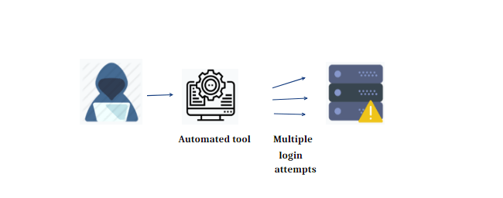



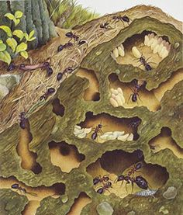
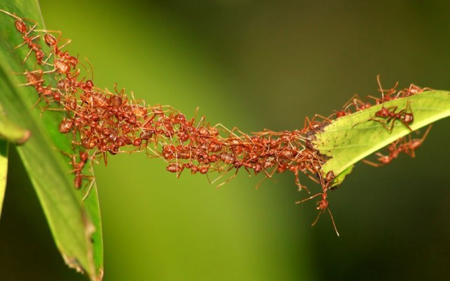
2. RESOLUÇÃO do problema
A partir das metodologias utilizadas, Estudo de Caso e Modelo de Algoritmos, concluímos que estudar e apresentar o método da “Brute Force”, e do “Algoritmo da Formiga”, ambos em python, seria uma ótima elucidação do tema e suas abordagens.

Slide 7
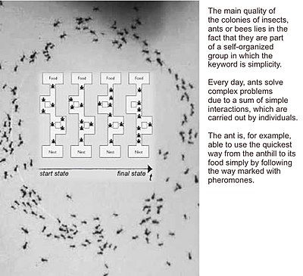
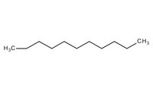
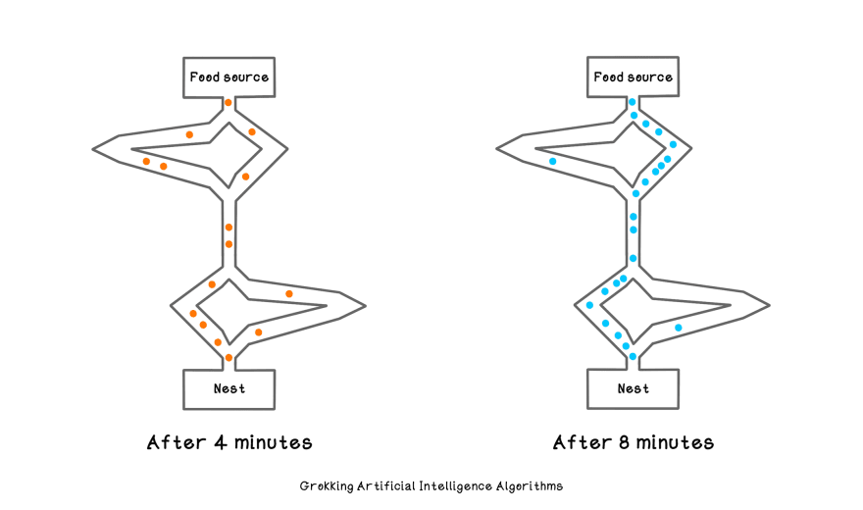
2.1 CONTEXTUALIZAÇÃO Colônia DE FORMIGAS
Feromônio
N-Undecano

Slide 8
2.2 Força bruta e colônia DE FORMIGAS em código

Slide 9
3.1 DISCUSSÃO FINAL
Comparação da Complexidade e Compilação de ambos códigos
(Tempo Real)

Slide 10
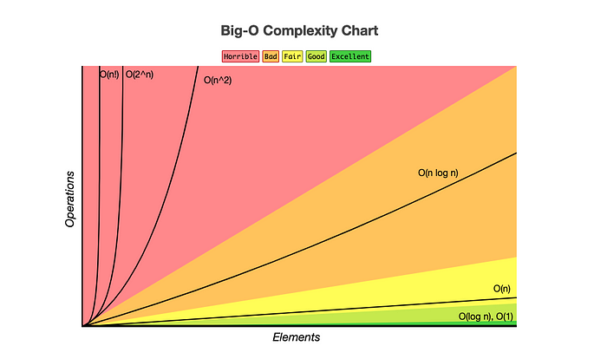
3.2 DISCUSSÃO FINAL
Algoritmo de força bruta é um algoritmo exaustivo e sub-ótimo*
Algoritmo da formiga é um algoritmo heurístico e ótimo*
CONTUDO, como o problema do caixeiro viajante é um problema NP-difícil, o que significa que não existe nenhum algoritmo ótimo por si conhecido para resolvê-lo.
Complexidade de Cada Algoritmo
Força Bruta O(n!)
Colônia Formigas O(n^2)
*Algoritmos Ótimos e Sub-Ótimos quando comparados entre si

Slide 11
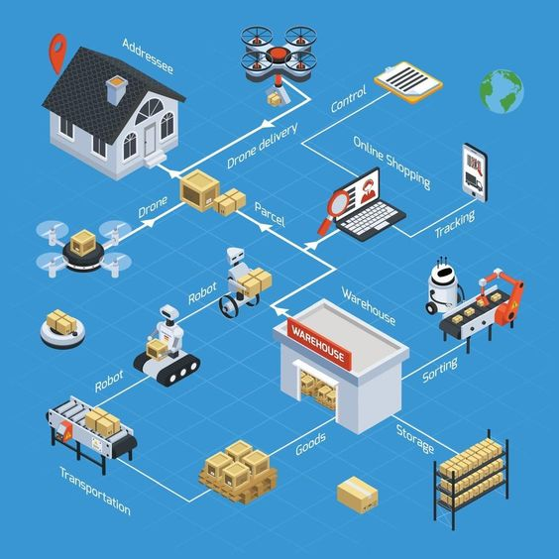

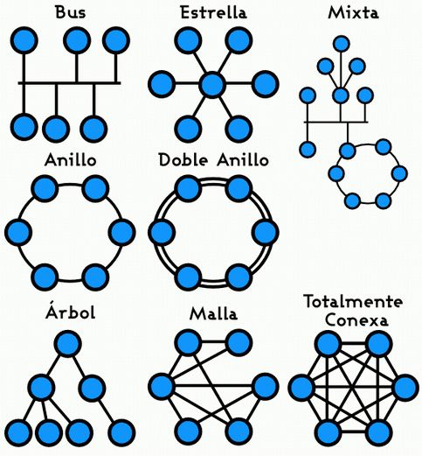
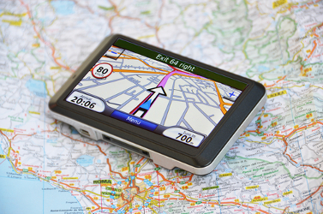

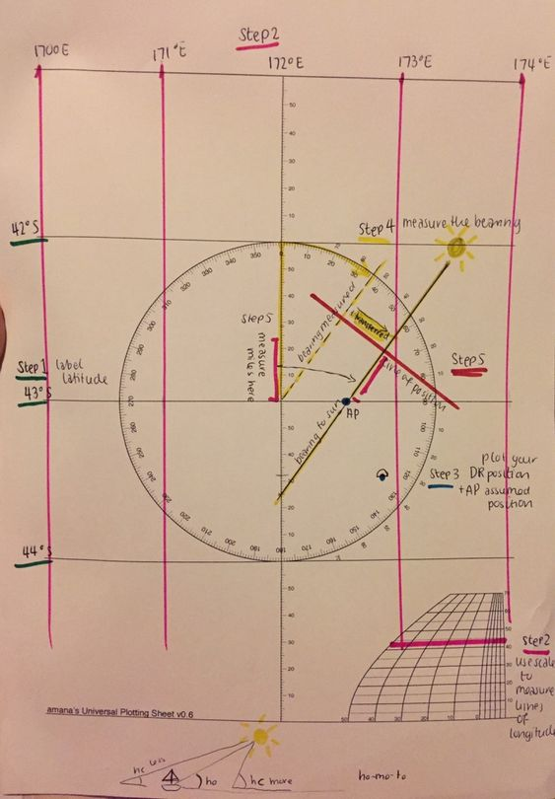
3.3 DISCUSSÃO E APLICABILIDADES
A aplicabilidade da solução desses padrões no cotidiano pode ser em ambientes de:
- Logística e Entrega
- Otimização em Redes de Computadores - Serviços de Navegação GPS - Decifragem de Senha Criptografadas

Slide 12
REFERÊNCIAS bibliográficas
DIVERIO, T. A.; MENEZES, P. B. Teoria da Computação: Máquinas Universais e Computabilidade. Porto Alegre: Sagra-Luzzatto, 2000.
CARVALHO, A. V. O Problema do Caixeiro Viajante com Múltiplos Passageiros, Bônus Opcionais, Quota e Tempo. Tese (Doutorado em Sistemas e Computação) – Centro de Ciências Exatas e da Terra, Universidade Federal do Rio Grande do Norte. Rio Grande do Norte, 2022.
GOMES, Francisco. Algoritmo de Colônia de Formigas. 2009. Disponível em: <https://www.ime.unicamp.br/~chico/mt852/formigas.pdf>. Acesso em: 10 set. 2023.
Otimização por Colônia de Formigas (ACO). 1997. Disponível em: <https://www.cin.ufpe.br/~cz/aulas/Swarm.pdf>. Acesso em: 10 set. 2023.

